Slide 1

الشيطان
رؤ 13-14
د. ريك جريفيث, كنيسة الطرق المتقاطعة الدولية سنغافورة
cicfamily.com & BibleStudyDownloads.org
Used with permission
Notes:
Preached at CIC on 16 March 2014

Slide 2
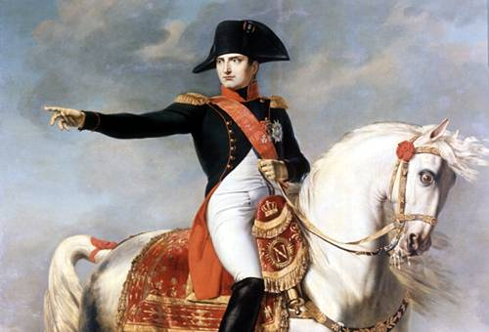
نابليون

Slide 3
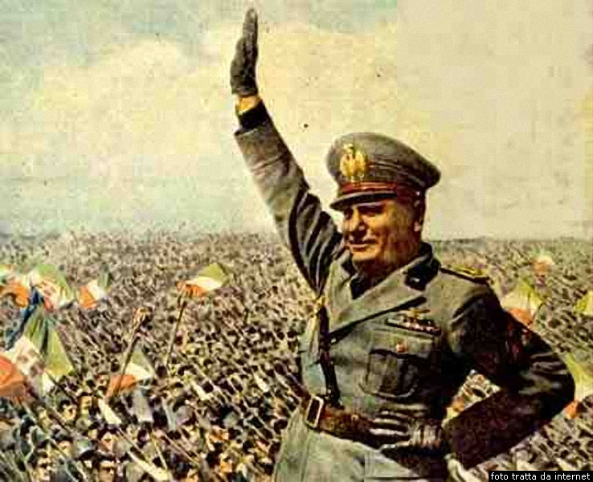
موسوليني

Slide 4
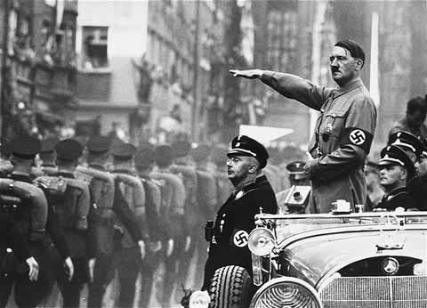
هتلر

Slide 5
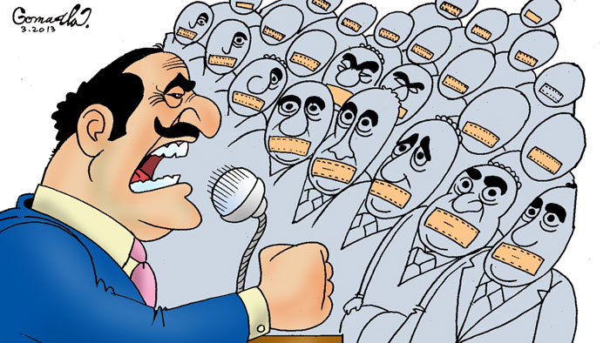
هل تعتقد أن العالم يقود إلى
المزيد من الديمقراطيات أو المزيد من الديكتاتوريين؟

Slide 6

Text

Slide 7
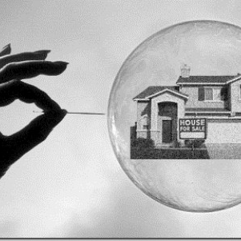
فقاعة الإسكان الأمريكية

Slide 8
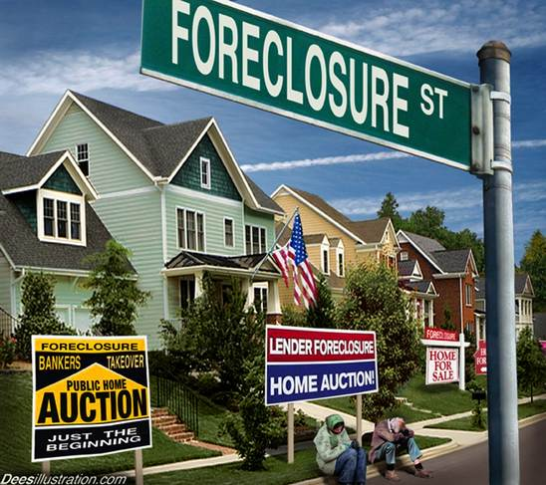
فقاعة الإسكان الأمريكية

Slide 9
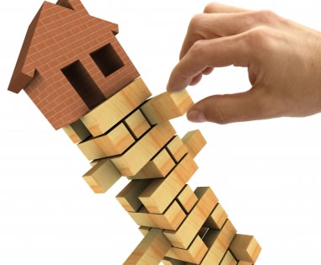
انهيار الإسكان

Slide 10
الدَين الأمريكي الخاص باللون الأخضر (1952-2009)
Notes:
https://customers.reuters.com/d/graphics/USDEBT2.pdf accessed 15 March 2014

Slide 11
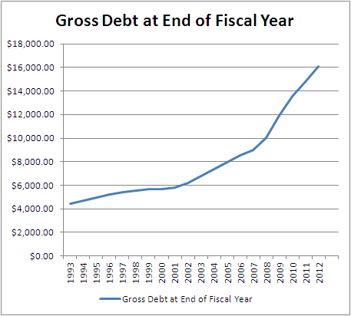
US Gross National Debt
2013
17 تريليون دولار
2008
10 تريليون دولار
2013
Notes:
25 Oct 2013 article by Rick Manning at http://netrightdaily.com/2013/10/time-debt-vigilance/ accessed 15 March 2014

Slide 12
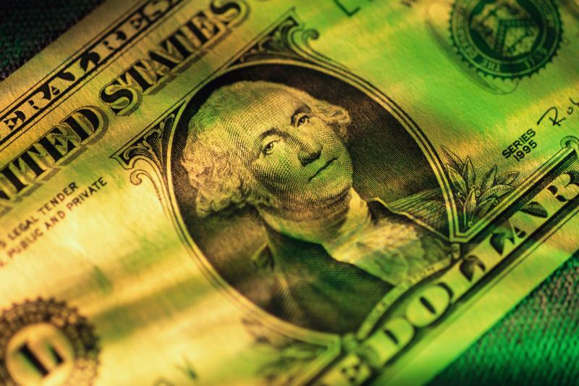
نسبة كل مواطن أمريكي من الدين المحلي في 2024 هو 102810 دولار

Slide 13
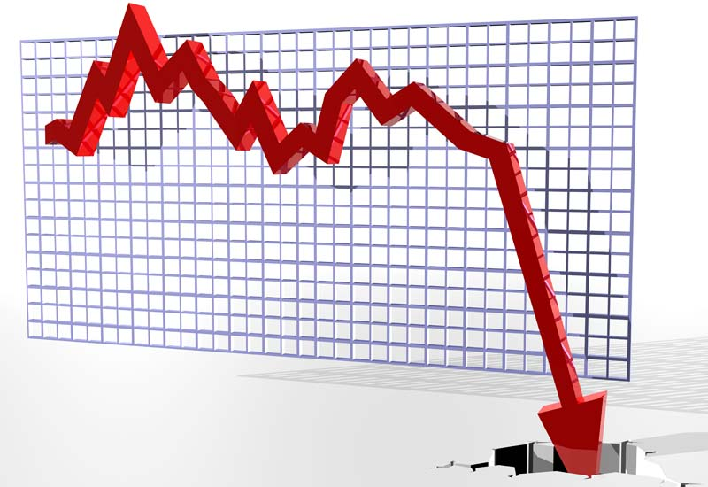
Text

Slide 14
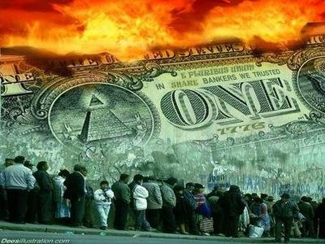
هل أمريكا ديمقراطية؟

Slide 15
تأتي كلمة الديمقراطية من كلمتين يونانيتين: ديموس تعني الشعب ، وكراتيا تعني الحكم، وبالتالي فإن الديمقراطية تعني حكم الشعب. قد يبدو حكم الأغلبية فكرة جيدة، لكنه في الأساس يُترجم على أنه يعني حكم الغوغاء.
د. هارتنل (أستاذ تاريخ)
http://www.nuttyhistory.com/american-gov.html

Slide 16
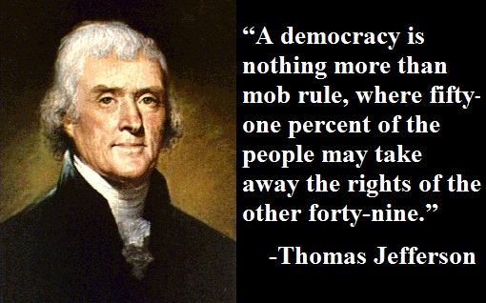
إن الديمقراطية ليست أكثر من حكم الغوغاء، حيث يمكن لواحد وخمسين بالمائة من الناس أن يسلبوا حقوق التسعة والأربعين الآخرين.
توماس جيفرسون—

Slide 17
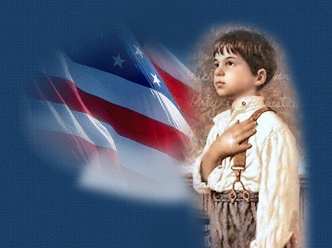
أتعهد بالولاء لعلم الولايات المتحدة الأمريكية، وللجمهورية التي تمثلها، أمة واحدة في ظل الله...
Notes:
What is the American form of government?
July 23, 2010 by Stephen Palmer
"The most common–and grossly incorrect–answer to this question is that we are a democracy. The right–albeit simplistic–answer is that we are a republic. A more sophisticated answer is that we are a constitutional republic." http://www.thesocialleader.com/2010/07/american-form-government/

Slide 18
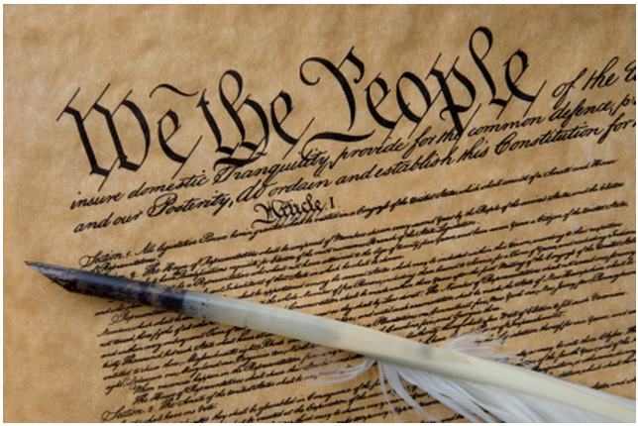
الدستور = الجمهورية
Notes:
Republic - a representative democracy in which the people's elected deputies (representatives), not the people themselves, vote on legislation.
http://www.indexmundi.com/singapore/government_type.html

Slide 19
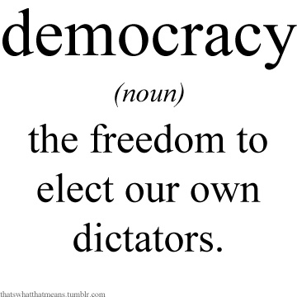
تعريف الديمقراطية
الديمقراطية
(اسم)
الحرية في انتخاب الديكتاتوريين

Slide 20
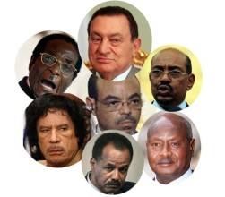
الديكتاتوريون
إن صعود الديمقراطيات هو خطوة أساسية نحو حكومة عالمية واحدة

Slide 21

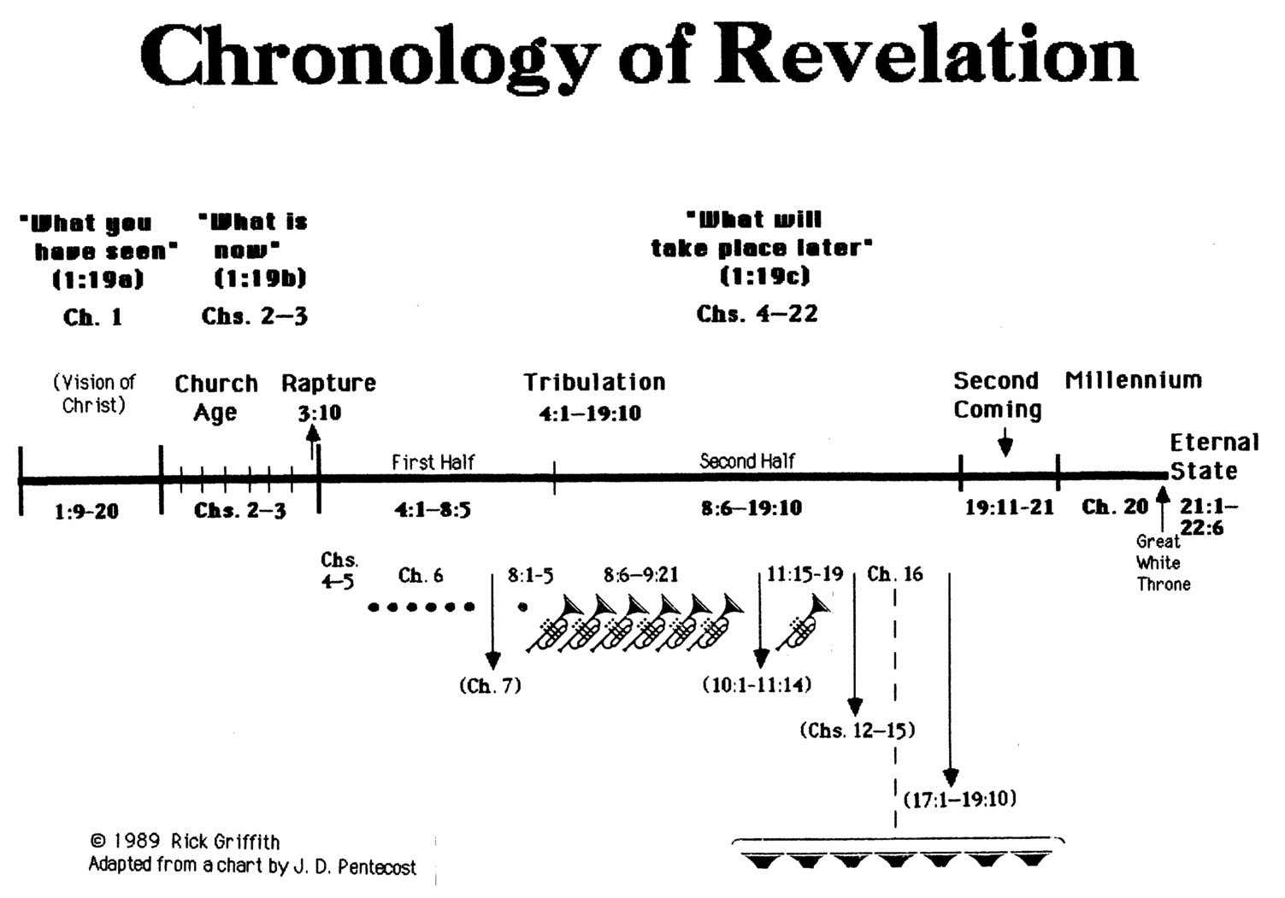
الجدول الزمني لسفر الرؤيا
340
ما قد رأيت
1: 19أ
رؤيا 1
ما هو كائن
1: 19 ب
رؤيا 2-3
ما هو عتيد أن يحدث بعد هذا
1: 19 ج
رؤيا 4- 22
رؤيا
المسيح
عصر
الكنيسة
Rapture
3:10
الضيقة
4: 1- 19: 10
المجيء
الثاني
الحكم الألفي
النصف الأول
النصف الثاني
الحالة الابدية
Great White Throne Judgment
Copyright 1989 Rick Griffith
Adapted from a chart by J. D. Pentecost
Notes:
التقسيمات الرئيسية الثلاثة في رؤيا ملخصة في 1: 19
الدورات الرئيسية الثلاث للدينونة موجودة في مربعات زرقاء
الأقسام الأربعة المعترضة تظهر بين قوسين داخل اللفائف . إنها لا تقدم التسلسل الزمني ولكن تضيف معلومات مهمة ليست مرتبطة بدينونة معينة .

Slide 22
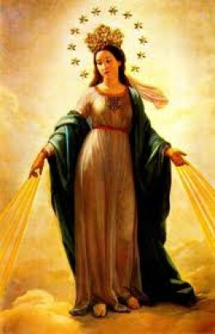
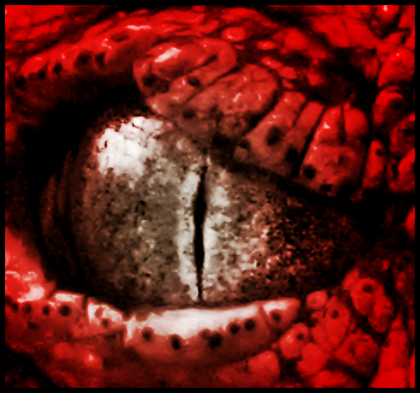
رؤيا 12
الشيطان
إسرائيل

Slide 23
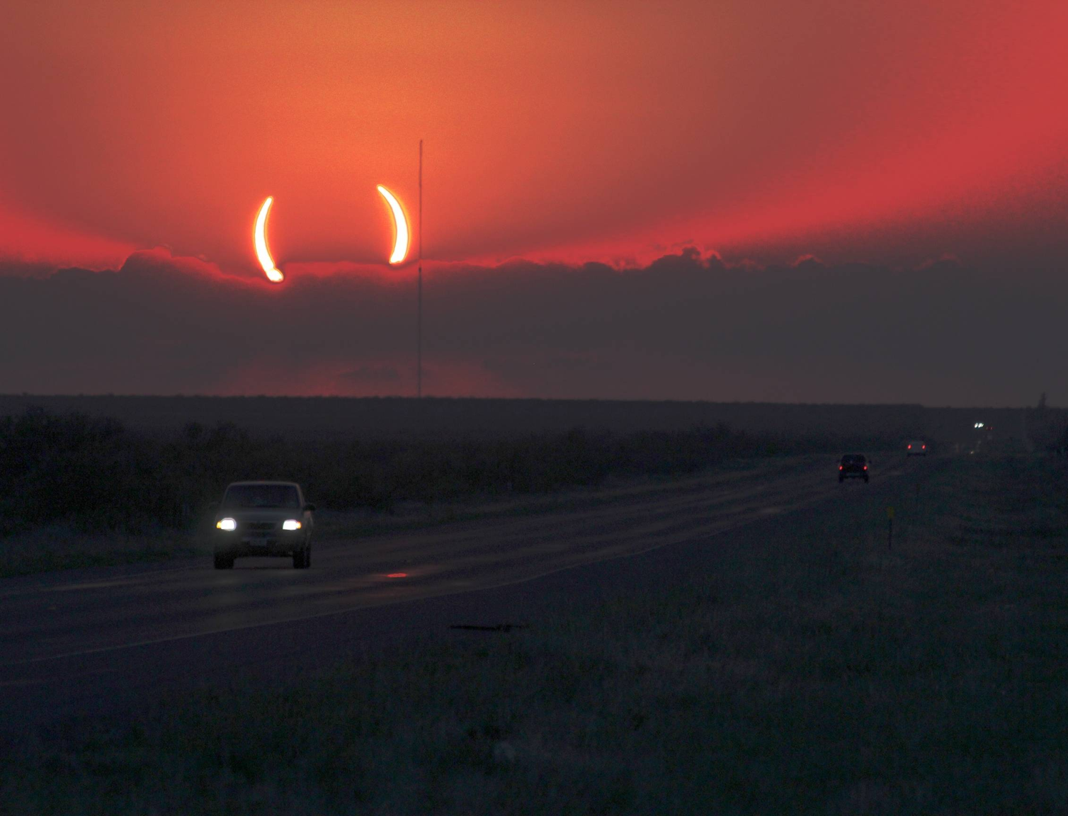
الأقواس العظيمة
(
)
10-11 الشاهدين
12
الشيطان
13-14
الأتباع

Slide 24
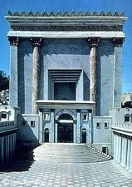

متى كتب يوحنا الرؤيا؟
320، 39-41
من كان الإمبراطور الروماني آنذاك؟
صلب المسيح 33 م
تدمير أورشليم
70 م
كتابة الرؤيا
95 م
طيباريوس
14-37
كاليجولا 37-41
كلوديوس 41-54
نيرو 54-68
فيسباسيان
69-79
تيطس 79-81
دوميتيان 81-96
يضع معظم علماء ما قبل الماضي السفر هنا
بدعم من: إيريناوس فيكتورينوس من بيتاو كليمان من الإسكندرية يوسابيوس
Notes:
Emperors in black persecuted Christians
This course teaches that Revelation was written during the reign of Domitian at the end of the first century.
Claudius expelled all Jews from Rome in AD 49, leaving a 100% Gentile church in Rome (Acts 18:2). But after Nero came to the throne five years later, Jews began to return. No doubt this caused problems within the church that had become more Gentile in terms of sacred days
(Rom 14:5-6a), food (Rom 14:6b), and other gray matters (Rom 14–15).
_______
NC-13-Preterism-24
NS-06-Romans1-2—slide 65
NS-21-1 Peter-63
NS-27_Rev1-slide 94
NS-27-Rev4-6-slide 36

Slide 25
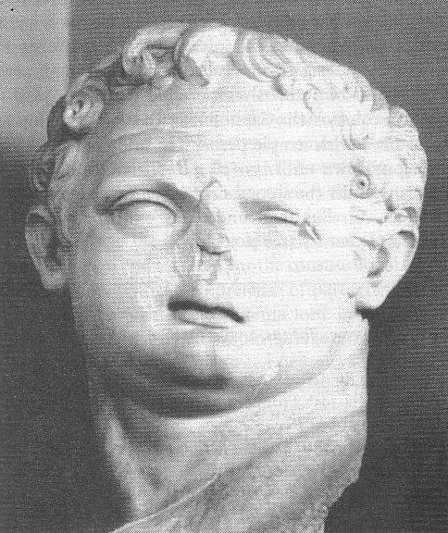
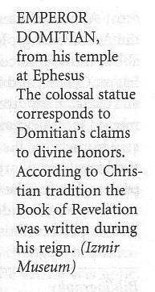
دوميتيان (81-96 م)
تم العثور على تمثال نصفي لدوميتيان في معبده الضخم في أفسس - بما يتفق مع ادعائه بالشرف الإلهي
سفر الرؤيا (95 م)
Notes:
He claimed to be lord and God.
__________
NB-06-Politics3 Roman Emperors-41
NS-27_Rev1-slide 95
NS-27-Rev4-6-slide 37

Slide 26
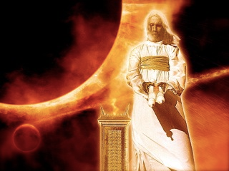

كيف يجب أن نعيش الآن عندما نعرف أن الشيطان سيحكم العالم كله خلال الضيقة؟
الشيطان
المسيح
رؤ 13
رؤ 14

Slide 27

أتباع هتلر

Slide 28
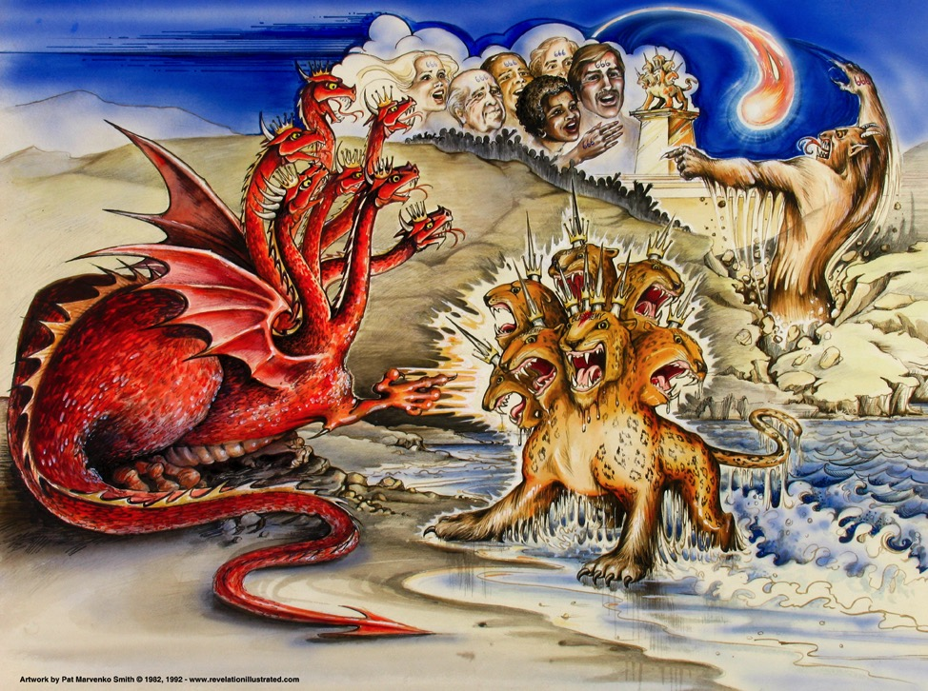
1. سوف يحكم الشيطان العالم من خلال تابعيه الأساسيين (رؤ 13)
387
التنين = الشيطان
وحش الأرض = النبي الكذاب
وحش البحر =
ضد المسيح
Used with permission

Slide 29
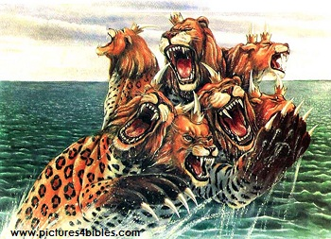
الوحش
387
ثم وقفت على رمل البحر، فرأيت وحشاً طالعاً من البحر له سبعة رؤوس وعشرة قرون، وعلى قرونه عشرة تيجان، وعلى رؤوسه اسم تجديف (13: 1)
Notes:
"The three animals named in Revelation 13:2 remind us of the four beasts Daniel saw in his dream (Dan. 7): a lion (Babylon), a bear (Media-Persia), a leopard (Greece), and a "terrible beast" (the Antichrist). John saw these animals, or kingdoms, in reverse order since he was looking back, while Daniel was looking ahead. The final world empire will be rooted in all the previous empires and unite in one their evil and power. Added to the ferocity of these beasts will be Satan's own power, throne, and authority!" (Wiersbe).

Slide 30
الوحش
387
لماذا الوحش؟
يتيح الوصف الرمزي للوحش لنا أن نتعلم شيئاً عن أصله وشخصيته، فالله لا يراه كإنسان مخلوق على الصورة الإلهية، بل كحيوان بري خاضع لسيطرة الشيطان. إنه إنسان (رؤ ١٣: ١٨)؛ ولكنه يتقوى من الجحيم، لأنه يخرج من الهاوية (رؤ ١١: ٧؛ ١٧: ٨)؛ فكما أن يسوع المسيح هو الله في الجسد، كذلك الوحش سيكون الشيطان في جسد إنساني (راجع يو ١٣: ٢، ٢٧) (ويرزبي).
Notes:
"The three animals named in Revelation 13:2 remind us of the four beasts Daniel saw in his dream (Dan. 7): a lion (Babylon), a bear (Media-Persia), a leopard (Greece), and a "terrible beast" (the Antichrist). John saw these animals, or kingdoms, in reverse order since he was looking back, while Daniel was looking ahead. The final world empire will be rooted in all the previous empires and unite in one their evil and power. Added to the ferocity of these beasts will be Satan's own power, throne, and authority!" (Wiersbe).

Slide 31
الوحش
387
لماذا يصعد من البحر؟
حقيقة أن الوحش يخرج من البحر تشير إلى أنه أممي، لأن بحر البشرية متضمن كمصدر له (راجع رؤ ١٧: ١٥) (والفورد، ب ك س)
Notes:
"The three animals named in Revelation 13:2 remind us of the four beasts Daniel saw in his dream (Dan. 7): a lion (Babylon), a bear (Media-Persia), a leopard (Greece), and a "terrible beast" (the Antichrist). John saw these animals, or kingdoms, in reverse order since he was looking back, while Daniel was looking ahead. The final world empire will be rooted in all the previous empires and unite in one their evil and power. Added to the ferocity of these beasts will be Satan's own power, throne, and authority!" (Wiersbe).

Slide 32
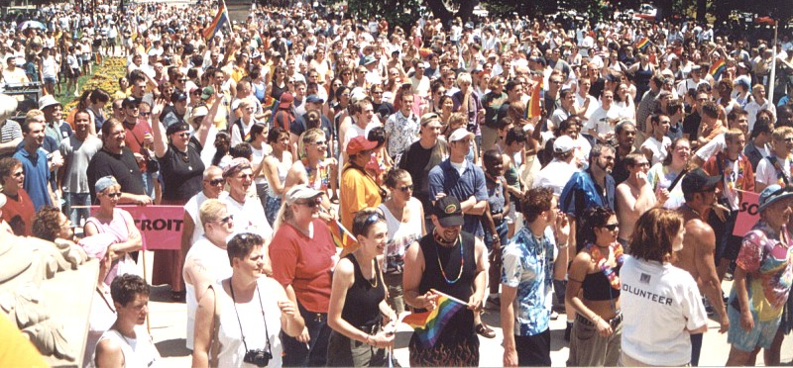
الوحش
387
إلى ماذا يرمز البحر؟
المياه التي رأيت حيث الزانية جالسة، هي شعوب وجموع وأمم وألسنة (رؤ 17: 15)
Notes:
"The three animals named in Revelation 13:2 remind us of the four beasts Daniel saw in his dream (Dan. 7): a lion (Babylon), a bear (Media-Persia), a leopard (Greece), and a "terrible beast" (the Antichrist). John saw these animals, or kingdoms, in reverse order since he was looking back, while Daniel was looking ahead. The final world empire will be rooted in all the previous empires and unite in one their evil and power. Added to the ferocity of these beasts will be Satan's own power, throne, and authority!" (Wiersbe).

Slide 33
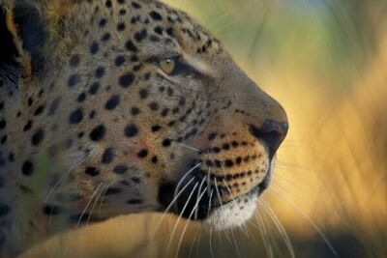
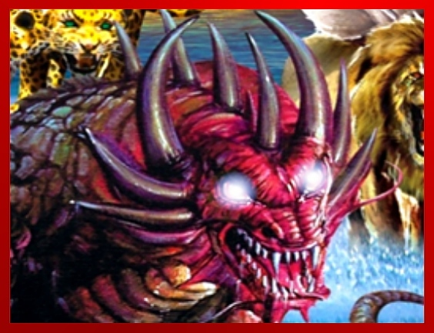
الوحش
387
رؤيا ١٣
1 ثم وقفت على رمل البحر، فرأيت وحشاً طالعاً من البحر له سبعة رؤوس وعشرة قرون، وعلى قرونه عشرة تيجان، وعلى رؤوسه اسم تجديف 2 والوحش الذي رأيته كان شبه نمر، وقوائمه كقوائم دب، وفمه كفم أسد، وأعطاه التنين قدرته وعرشه وسلطاناً عظيماً.
Notes:
"The three animals named in رؤيا 13:2 remind us of the four beasts Daniel saw in his dream (Dan. 7): a lion (Babylon), a bear (Media-Persia), a leopard (Greece), and a “terrible beast” (the Antichrist). John saw these animals, or kingdoms, in reverse order since he was looking back, while Daniel was looking ahead. The final world empire will be rooted in all the previous empires and unite in one their evil and power. Added to the ferocity of these beasts will be Satan's own power, throne, and authority!" (Wiersbe).

Slide 34
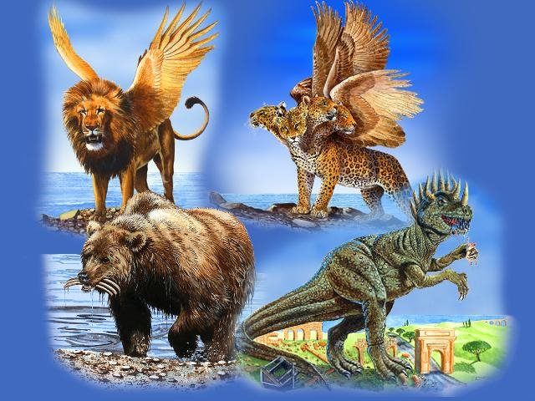
الأمم في دانيال ٧
٣٣١
بابل
اليونان
روما
مادي -فارس

Slide 35
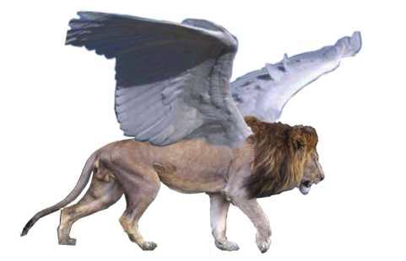
الوحش١: الأسد المجنح (بابل)
٣٣١

Slide 36
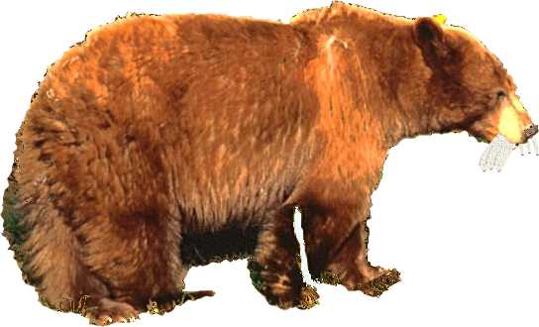
الوحش ٢: الدب (مادي وفارس)
٣٣١

Slide 37
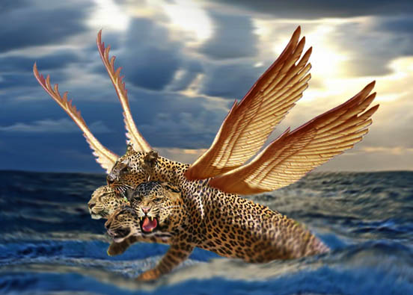
الوحش٣: النمر (اليونان)
٣٣١

Slide 38
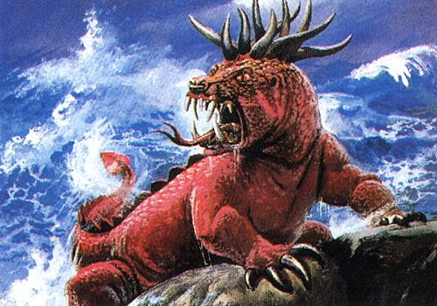
الوحش٤: حيوان مرعب (روما)
٣٣١
دانيال٧:٧

Slide 39
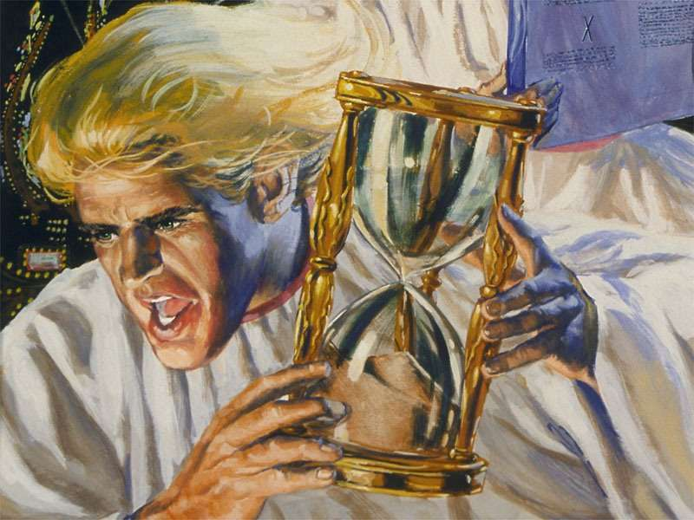
وحش بقرن صغير (ضد المسيح)
٣٣١
دانيال٧: ٨

Slide 40
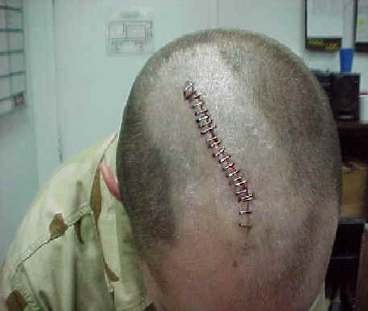
رؤيا ١٣ : ٣-٤
3 ورأيت واحداً من رؤوسه كأنه مذبوح للموت، وجرحه المميت قد شفي، وتعجبت كل الأرض وراء الوحش 4 وسجدوا للتنين الذي أعطى السلطان للوحش، وسجدوا للوحش قائلين: من هو مثل الوحش؟ من يستطيع أن يحاربه؟
388
Notes:
Satan worship is becoming much more popular in the USA, even though Satan does not care if people worship him or something or someone else—as long as this is not God! Every major city in the USA has a Satanic church. One former Satanic priest, Mike Warnke, is now a Christian. He estimates that 80% of missing persons who have never been found were offered as human sacrifices.
"Not only will there be wonder, but there will also be worship (Rev. 13:4). Worship is the one thing Satan has always wanted (Matt. 4:8–10), and he will receive it through “the beast.” The second “beast,” described in the last half of this chapter, will organize and promote the worship of Antichrist, making it the official religion of the world!" (Wiersbe).

Slide 41
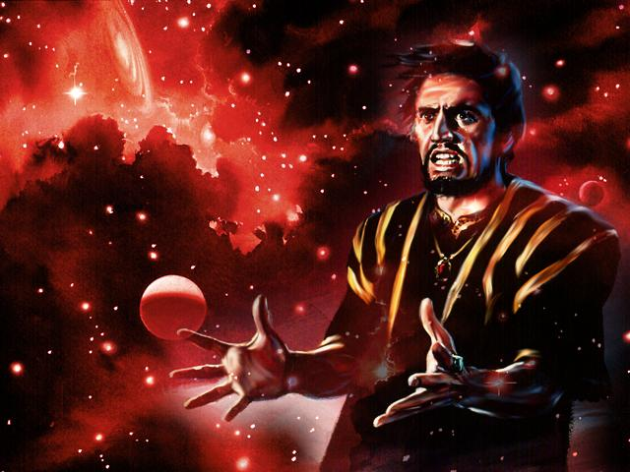
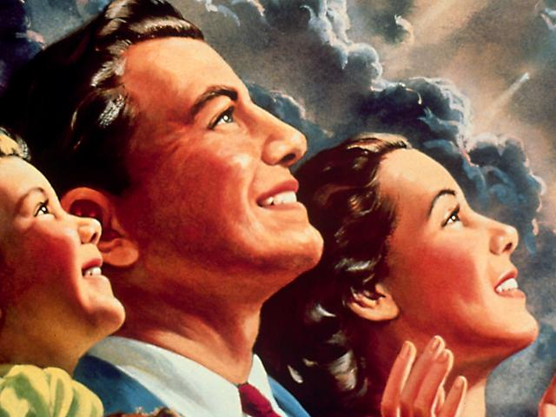
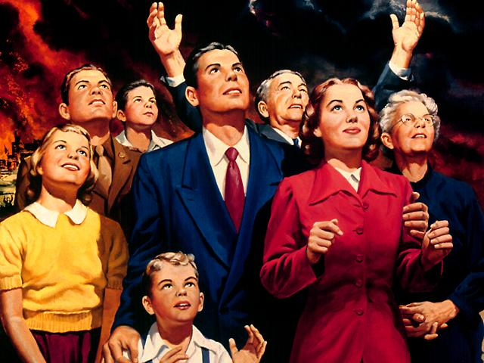
سيعبد العالم الوحش

Slide 42
تجاديف
الوحش
(13: 5-7)
388
5 وأعطي فماً يتكلم بعظائم وتجاديف، وأعطي سلطاناً أن يفعل اثنين وأربعين شهراً 6 ففتح فمه بالتجديف على الله، ليجدف على اسمه، وعلى مسكنه، وعلى الساكنين في السماء.
7 وأعطي أن يصنع حرباً مع القديسين ويغلبهم، وأعطي سلطاناً على كل قبيلة ولسان وأمة.

Slide 43
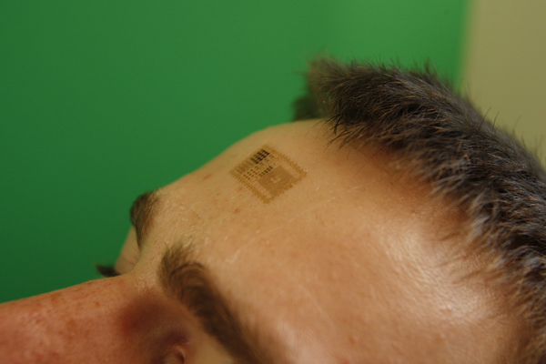
رؤيا ١٣ : ٨
فسيسجد له جميع الساكنين على الأرض، الذين ليست أسماؤهم مكتوبة منذ تأسيس العالم في سفر حياة الخروف الذي ذبح.
388

Slide 44
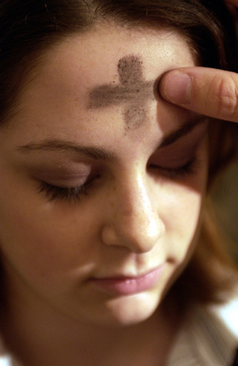
رؤيا ١٣ : ٩-١٠
9 من له أذن فليسمع
10 إن كان أحد يجمع سبياً، فإلى السبي يذهب. وإن كان أحد يقتل بالسيف، فينبغي أن يقتل بالسيف، هنا صبر القديسين وإيمانهم.
388

Slide 45
سوف يمجد وحش الأرض ضد المسيح
387
التنين = الشيطان
وحش الأرض = النبي الكذاب
وحش البحر =
ضد المسيح
Used with permission

Slide 46
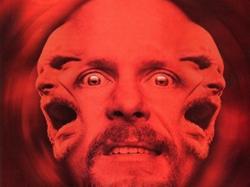
الثالوث الشيطاني
387
الآب =
الشيطان
الإبن =
ضد المسيح
الروح =
النبي الكذاب

Slide 47
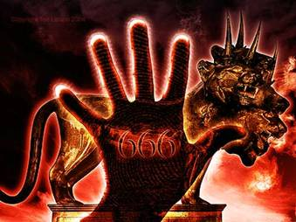
سمة على يدهم اليمنى
16 ويجعل الجميع: الصغار والكبار، والأغنياء والفقراء، والأحرار والعبيد، تصنع لهم سمة على يدهم اليمنى أو على جبهتهم 17 وأن لا يقدر أحد أن يشتري أو يبيع، إلا من له السمة أو اسم الوحش أو عدد اسمه.
رؤيا ١٣ : ١٦-١٧

Slide 48
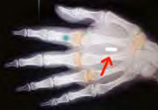
السمة في
اليد اليمنى
ويجعل الجميع الصغار والكبار والأغنياء والفقراء والأحرار والعبيد تصنع لهم سمة على يدهم اليمنى أو على جبهتهم أن لا يقدر أحد أن يشتري أو يبيع إلا من له السمة أو اسم الوحش أو عدد اسمه
رؤيا 13: 16-17

Slide 49
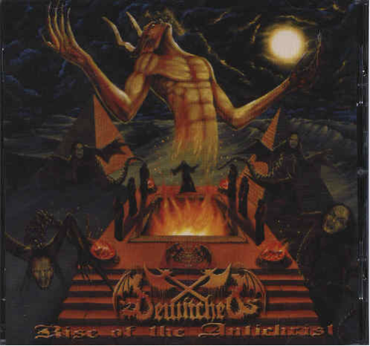
من هو ضد المسيح؟

Slide 50
توضح الشرائح التالية كيف يقوم
البعض بروحنة الوحش...
388
الكذب والتزييف
666

Slide 51
التنين
388
الشيطان:
العدو اللدود لله الذي يكره كل حق وكل صلاح وكل مخلوقات الله، الذي لو استطاع لجعل من نفسه إلهاً

Slide 52

الوحش
مروحناً
388
الوحش:
الأنظمة السياسية في العالم والذين يطالبون ويحققون العبادة والطاعة من الجميع ما عدا أولئك الذين ينتمون إلى الحمل، والنتيجة هي أخذ العالم إلى قوة الشيطان.

Slide 53

النبي
الكذاب
مروحناً
388
النبي الكذاب:
هو كل أيديولوجية أو دين و/أو تكنولوجيا تقود البشرية إلى الضلال من خلال مبادئ أو معجزات أو أعمال معقولية للغاية (لكنها مغلوطة) هدفه أن يجعل البشرية تعبد الوحش.

Slide 54
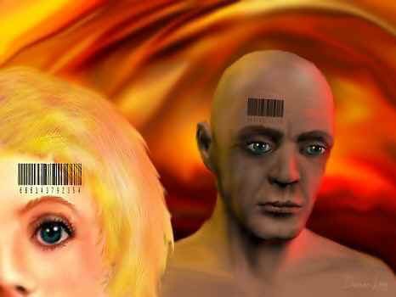
فإنه عدد إنسان وعدده:
ستمئة وستة وستون
(رؤيا 13: 18)
388

Slide 55
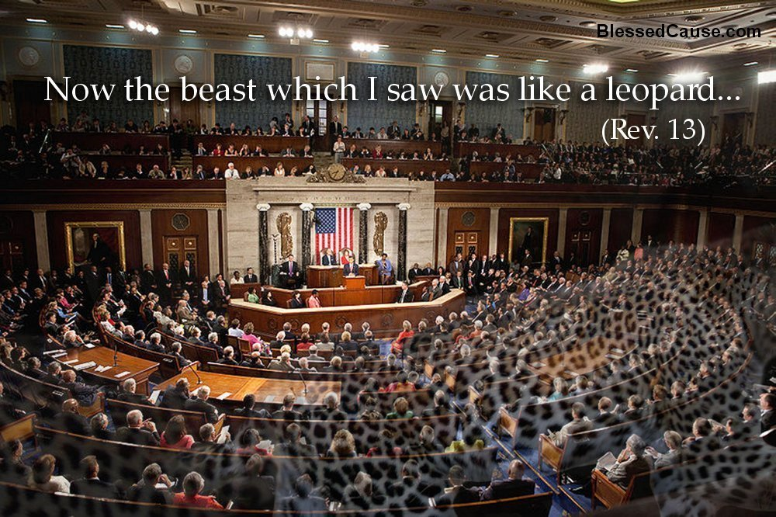
لماذا يعتبر الوحش شخصاً؟
العدد هو عدد إنسان (13: 18)
يُدعى هو (13: 6)
يموت ويقوم ثانية (13: 3)
تتم عبادته (13: 4، 8)
إنسان الخطية (2 تس 2: 2)
يتم طرحه في بحيرة النار (19: 20)
Notes:
Why can't the US Congress be the beast? Just lay a leopard skin over it!

Slide 56
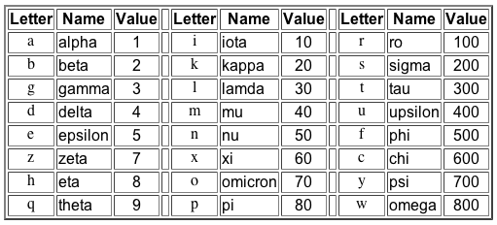
باليونانية هي استبدال الأرقام بأحرف الأبجدية العبرية Gematria
388
استخدمت العبرية، واليونانية، واللاتينية الحروف كأرقام
http://religion-cults.com/antichrist/666.htm
Notes:
religion-cults.com/ antichrist/666.htm

Slide 57

نيرون =
666؟
388
http://religion-cults.com/antichrist/666.htm

Slide 58
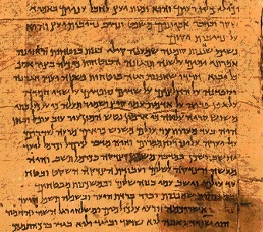
استخدام الأرقام بأحرف الأبجدية العبرية Gematria
388
الإنجليزية | اليونانية | العبرية | القيمة
A | Alpha | أليف | 1
B | Beta | بيث | 2
C | Gamma | جيمل | 3
D | Delta | دالث | 4
E | Epsilon | هي | 5
F |  | فاف | 6
G |  | زاين | 7
H | Eta | حيت | 8
www = 666
http://religion-cults.com/antichrist/666.htm
Notes:
The waw in Hebrew looks like a small "l" in English but it transliterates to "w." Triple it to "www" and some think that the World Wide Web is the Antichrist! This is unlikely, though, as both Daniel and Revelation indicate that he is a human. See slide 28 on The Beast Spiritualized.

Slide 59
باللغة الإنجليزية Gematria
388
K | 66
I | 54
S | 114
S | 114
I | 54
N | 84
G | 42
E | 30
R | 108
 | 666
A | 6
B | 12
C | 18
D | 24
E | 30
F | 36
G | 42
H | 48
I | 54
J | 60
K | 66
L | 72
M | 78
N | 84
O | 90
P | 96
Q | 102
R | 108
S | 114
T | 120
U | 126
V | 132
W | 138
X | 144
كيسنجر = ضد المسيح!
Notes:
Another method tried in the early 1970s was to add the number 6 to each English letter of the alphabet, starting with "A" having the value of 6 and so on. This gives the letter "K" the value of 66, which is thought to show us on the right track to identifying the 666 person. The letter "I" then has a value of 54, and so on with KISSINGER summing up to 666. History records, though, that Henry Kissinger, the Jewish US Secretary of State in the early 1970s did not become the world ruler.

Slide 60
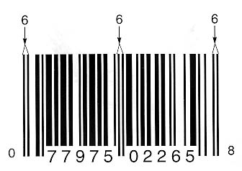
رمز المنتج العالمي
388
لكن هل سيكون لليهود في الآية التالية (رؤيا 14: 1)
رمز غير مرئي أيضاً؟
http://religion-cults.com/antichrist/mark.htm
Notes:
Even the popular bar code is based on three 6s. But this is not a person!
http://religion-cults.com/antichrist/mark.htm and www.soldierofthelord.4t.com/ photo.html

Slide 61





شريحة علامة الوحش
388
www.soldierofthelord.4t.com/ photo.html
Notes:
Some countries like Sweden are initiating a system where a biochip under the skin can have convenient medical and financial data to help people "buy and sell" more easily (Rev 13:16-17).

Slide 62



Monster Drink!
388
Notes:
Even Monster Energy Drink has a triple "waw" for its logo! This brings us to 666 when "waw" has the value of 6 as in the Kissinger slide above.

Slide 63

القيمة العددية للحروف العبرية
388
مشروب الطاقة الوحش =
666
Notes:
Waw is the sixth letter of the Hebrew alphabet. Triple it, some say, and you have the Antichrist!

Slide 64

السماء هي الحد الأقصى
388
الحسابات التي تستخدم أنظمة مختلفة تجعل مجموع كل واحد من التالي = 666:
كيسنجر، فان دير برويك، لوستيجر، دويتشلاند، هملر، نيويورك، الولايات المتحدة الأمريكية، سانت كلوز، كينيدي، آل غور... الكتاب المقدس، رقم أس أس، السحر، الشهوانية، الحي، ابن الخطية، علامة الوحش، الشر، الرصاصة... الإنترنت، بيل غيتس الثالث، الكمبيوتر، المحطة الطرفية، الثنائي، ويندوز 98، التليتيكست، الحساب

Slide 65

الوقت المستغرق لتراكم 6.666 تريليون دولار من الديون
تراكمت ديون الولايات المتحدة بقيمة 6.666 تريليون دولار من تموز 1776 إلى تموز 2003 ومن كانون ثاني 2009 إلى كانون ثاني 2014
السنوات
6.666 تريليون دولار
227 سنة
6.666 تريليون دولار
5 سنوات
1776-2003
رئاسة أوباما

Slide 66
1. سوف يحكم الشيطان العالم من خلال تابعيه الأساسيين (رؤ 13)
387
التنين = الشيطان
وحش الأرض = النبي الكذاب
وحش البحر =
ضد المسيح
Used with permission

Slide 67
هل سينجو أي شخص في الضيقة؟

Slide 68
2. سوف يهزم المسيح الشيطان من خلال 144000 يهودي وستة ملائكة آخرين (رؤ 14)

Slide 69

144000 مختوم (14: 1- 8)

Slide 70

The 144,000 Sing (14:1-5)
389
Notes:
READ 14:4-5

Slide 71


رؤيا ١٤ : ٦-٧
389
6 ثم رأيت ملاكاً آخر طائراً في وسط السماء معه بشارة أبدية، ليبشر الساكنين على الأرض وكل أمة وقبيلة ولسان وشعب،
7 قائلاً بصوت عظيم: خافوا الله وأعطوه مجداً، لأنه قد جاءت ساعة دينونته، واسجدوا لصانع السماء والأرض والبحر وينابيع المياه.
Notes:
"During the present age, the angels are not privileged to preach the Gospel. That responsibility has been given to God's people. While the nations will fear 'the beast' and give honor to him, this heavenly messenger will summon them to fear and honor God alone. It is a reminder that God is the Creator and He alone deserves worship. This is not the Gospel message as we know it (1 Cor. 15:1–4); rather, it is a return to the message of Romans 1:18ff, what theologians call “'natural theology' (Wiersbe).

Slide 72

شكل يسوع آدم من التراب
(يو 1 : 3, تك 2 : 7)

Slide 73

خلق يسوع
آدم وحواء
(تك2 : 21 – 23,
يو 1 : 3)

Slide 74

يسوع هو الأكثر أهلية ليدين وينقذ خليقته

Slide 75

Evolution Creation 00896
390
التطور
ملايين السنين
الموت
وجود
الإنسان
إراقة الدماء • الألم • المرض
الخليقة
أعمال الإنسان
الموت
Notes:
75
NS-22-Rev13-19-slide 60

Slide 76








الفـسـاد
الكارثة
الخلق
سبعة أزمنة تحكي تاريخ البشرية
التشويش
الإكتمال
المسيح
الصليب
Notes:
All the C’s and the black boxes are animated

Slide 77


ثم تبعه ملاك آخر قائلاً: سقطت! سقطت بابل المدينة العظيمة، لأنها سقت جميع الأمم من خمر غضب زناها
389
رؤيا ١٤ : ٨

Slide 78

رؤيا ١٤ : ٩-١١
9 ثم تبعهما ملاك ثالث قائلاً بصوت عظيم: إن كان أحد يسجد للوحش ولصورته، ويقبل سمته على جبهته أو على يده،
10 فهو أيضاً سيشرب من خمر غضب الله، المصبوب صرفاً في كأس غضبه، ويعذب بنار وكبريت أمام الملائكة القديسين وأمام الخروف 11 ويصعد دخان عذابهم إلى أبد الآبدين، ولا تكون راحة نهاراً وليلاً للذين يسجدون للوحش ولصورته ولكل من يقبل سمة اسمه.
389

Slide 79

رؤيا ١٤ : ١٣
وسمعت صوتاً من السماء قائلاً لي: اكتب: طوبى للأموات الذين يموتون في الرب منذ الآن. نعم يقول الروح: لكي يستريحوا من أتعابهم، وأعمالهم تتبعهم.
391

Slide 80

ثم نظرت وإذا سحابة بيضاء، وعلى السحابة جالس شبه ابن إنسان، له على رأسه إكليل من ذهب، وفي يده منجل حاد (14: 14)

Slide 81

تظهر الدينونة النهائية في صورة ثلاثة ملائكة يدوسون العنب في المعصرة (14: 15-20)
391

Slide 82



رؤيا ١٤ : ١٤
ثم نظرت وإذا سحابة بيضاء، وعلى السحابة جالس شبه ابن إنسان، له على رأسه إكليل من ذهب، وفي يده منجل حاد.
391

Slide 83

17 ثم خرج ملاك آخر من الهيكل الذي في السماء، معه أيضاً منجل حاد. 18 وخرج ملاك آخر من المذبح له سلطان على النار وصرخ صراخاً عظيماً إلى الذي معه المنجل الحاد، قائلاً: أرسل منجلك الحاد واقطف عناقيد كرم الأرض لأن عنبها قد نضج.
(14: 17-18)

Slide 84


Grapes

Slide 85


رؤيا ١٤ : ١٩-٢٠
19 فألقى الملاك منجله إلى الأرض وقطف كرم الأرض، فألقاه إلى معصرة غضب الله العظيمة 20 وديست المعصرة خارج المدينة، فخرج دم من المعصرة حتى إلى لجم الخيل، مسافة ألف وستمئة غلوة.
391
Notes:
"While this distance may be literal and may designate the area of judgment as around the city of Jerusalem, it is of course impossible for the blood to reach a height where it would touch horses' bridles. What this affirms is a tremendous bloodletting in which blood is spattered as high as the bridles of horses. This is a graphic picture of a great slaughter (Isa. 63:1-3). Other Scriptures (e.g., Rev. 16:14; Dan. 11:40-45) make it clear that there will be a world war of tremendous scope underway at the time of the second coming of Christ, and this may be a partial fulfillment of these prophecies" (Walvoord, BKC).

Slide 86

فخرج دم من المعصرة حتى إلى لجم الخيل، مسافة ألف وستمئة غلوة.
(14: 20ب)
Notes:
"While this distance may be literal and may designate the area of judgment as around the city of Jerusalem, it is of course impossible for the blood to reach a height where it would touch horses' bridles. What this affirms is a tremendous bloodletting in which blood is spattered as high as the bridles of horses. This is a graphic picture of a great slaughter (Isa. 63:1-3). Other Scriptures (e.g., Rev. 16:14; Dan. 11:40-45) make it clear that there will be a world war of tremendous scope underway at the time of the second coming of Christ, and this may be a partial fulfillment of these prophecies" (Walvoord, BKC).

Slide 87

أظهر ثقتك بانتصار المسيح على الشيطان بأن تكون أميناً الان
كيف يجب أن نعيش الآن ونحن نعلم أن الشيطان سيحكم العالم كله أثناء الضيقة؟
الفكرة الرئيسية
Notes:
Knowing the Lamb's victory over the puny power of the coming beasts should motivate us to faithful endurance [MI restated].

Slide 88
1. سوف يحكم الشيطان العالم من خلال تابعيه الأساسيين (رؤ 13)
387
يجب على شعب الله المقدس أن يتحمل الإضطهاد بصبر ويبقى أميناً (13: 10).
التنين = الشيطان
وحش الأرض = النبي الكذاب
وحش البحر =
ضد المسيح
Used with permission

Slide 89
2. سوف يهزم المسيح الشيطان من خلال 144000 يهودي وستة ملائكة آخرين (رؤ 14)
هذا يعني أنه يجب على شعب الله المقدس أن يتحمل الإضطهاد بصبر، ويطيع وصاياه ويحافظ على إيمانه بيسوع (14: 12)

Slide 90

كيف يمكنك إظهار التحمل الأمين الآن؟
أزهر حيث زرعت.
أثر على السوق الخاص بك.
استثمر أموالك إلى الأبد.
استخدم مواهبك للمسيح.
قاوم الولاء التام للدولة.

Slide 91

توقف عن صنع الأعذار

Slide 92

What is radical?
ليس من المسيحية الراديكالية الذهاب في رحلة إرسالية أو إلى مؤتمر كبير
المسيحية الراديكالية هي البقاء مخلصاً ليسوع لعقود من الزمن

Slide 94

يسوع ينتصر
موضوع
الرؤيا

Slide 95

أحصل على هذا العرض التقديمي مجاناً
وعظ العهد الجديد • BibleStudyDownloads.org
Notes:
NP NT Preaching (np) Arabic

